Slide 1
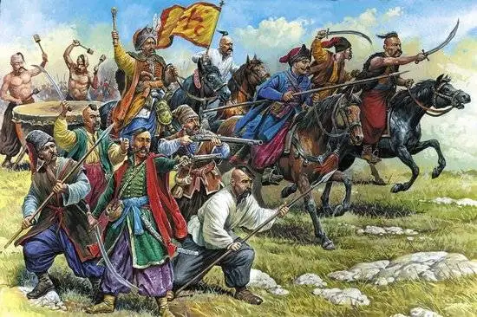
Козацькими стежками
інтелектуально-пізнавальна гра для учнів 8-11 класів

Slide 2
1 | 2 | 3 | 4
5 | 6 | 7 | 8
9 | 10 | 11 | 12
13 | 14 | 15 | 16

Slide 3
Слово «козак» походить з тюркської мови. Що воно означає?
1. Бідна людина, яка немає оселі 2. Вільна, незалежна людина
3. Людина, що займається полюванням
4. Неодружена людина

Slide 4
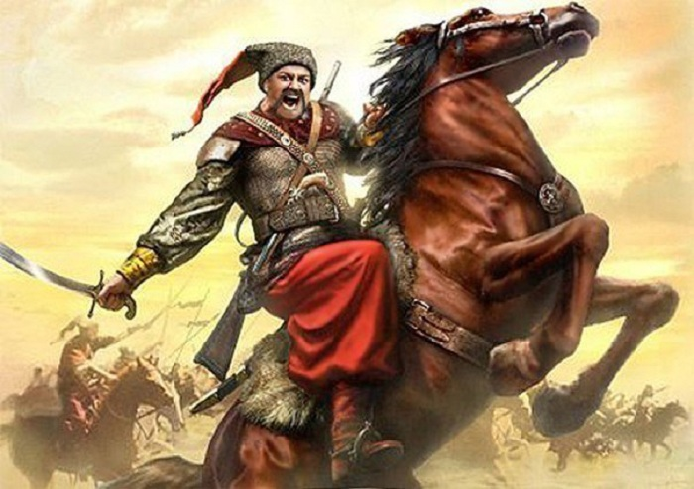
Вільна, незалежна людина

Slide 5
Запорізькі козаки жили за порогами. Що таке пороги?
1. Лісові смуги, що перетинали степ
2. Система оборонних укріплень та фортець у степу
3. Смуга пагорбів, рівчаків і скель
4. Смуга скель, що пересікає русло ріки і заважає проходу суден

Slide 6
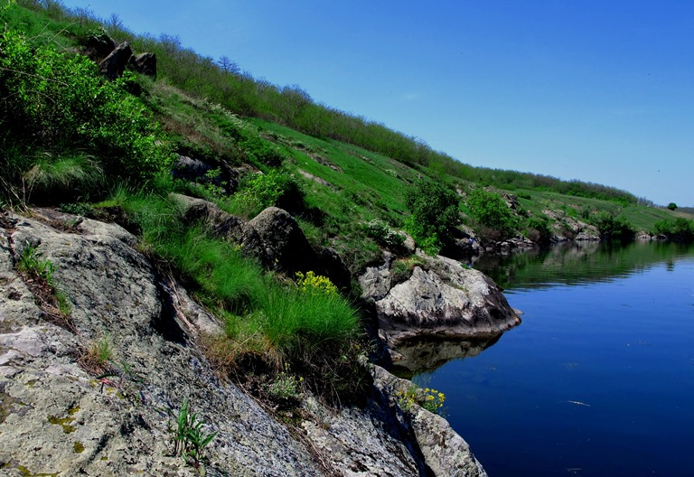
Смуга скель, що пересікає русло ріки і заважає проходу суден

Slide 7
Як на Січі називали хлопчиків-підлітків, які були помічниками і зброєносцями в досвідчених запорозьких козаків і військових старшин?
1. Соколята 3. Наймити
2. Бурлаки 4. Джури

Slide 8
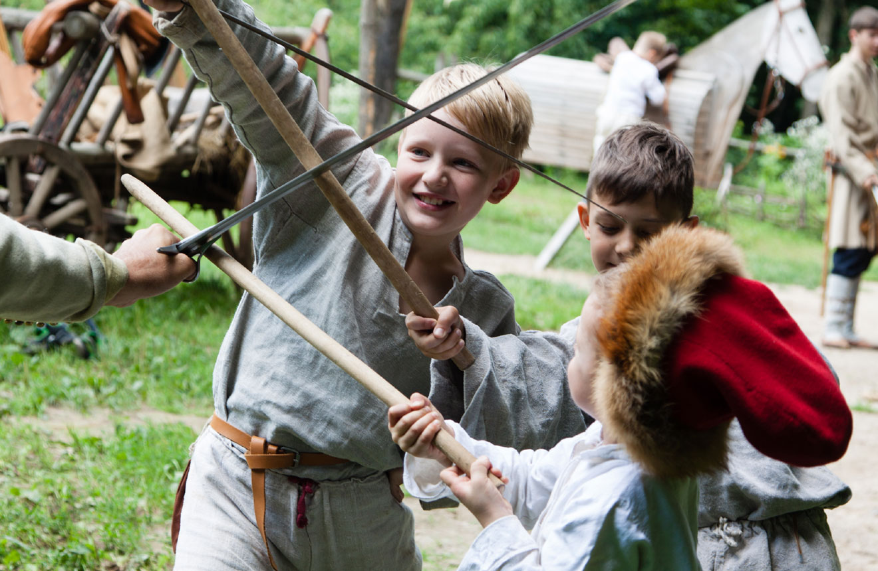
Джури

Slide 9
Гетьманськими клейнодами були булава, прапор, печатка та бунчук. Останній містив у своєму оздобленні елементи тваринного походження, а саме:
1. Кінський хвіст 3. Вовчі ікла
2. Собача голова 4. Ведмежа шкура

Slide 10
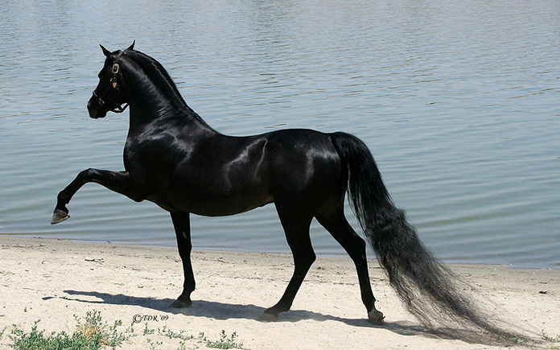
Кінський хвіст

Slide 11
Хто уособлював верховну, найвищу, владу на Запорізькій Січі?
1. Гетьман 3. Козацька рада
2. Кошовий отаман 4. Осавул

Slide 12
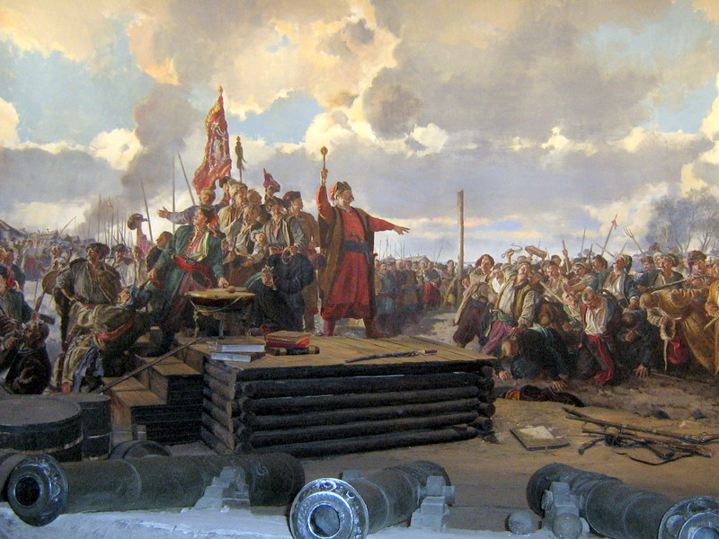
Козацька рада

Slide 13
Випускниками якого навчального закладу були майбутні гетьмани Юрій Хмельницький, Павло Полуботок, Іван Мазепа, Пилип Орлик?
1. Острозька Академія
2. Києво-Могилянська Академія
3. Університет Святого Володимира
4. Слов'яно-греко-латинська школа

Slide 14
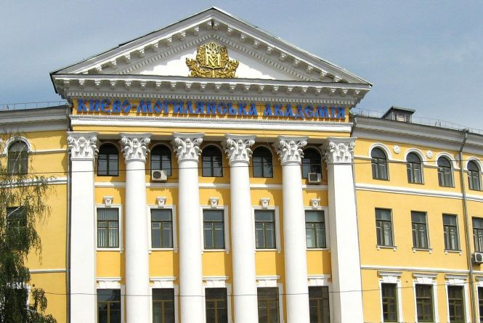
Києво-Могилянська Академія

Slide 15
Сюжет якої ікони найбільше шанувався серед козаків?
1. Успіння Пресвятої Богородиці
2. Христос-Виноградарь
3. Покрова Пресвятої Богородиці
4. Розп’яття Ісуса Христа

Slide 16
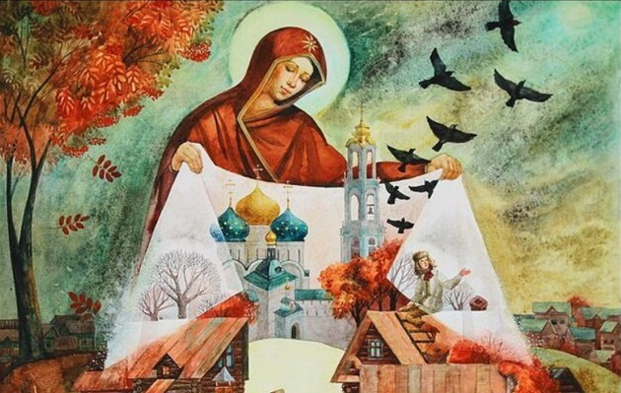
Покрова Пресвятої Богородиці

Slide 17
Вкажіть назву епічної поеми, яка була вперше написана класичною українською мовою. Поема створювалась протягом 30 років. В образах головного героя виразно простежуються риси доблесного українського козацтва.
1. «Енеїда» 3. «Гайдамаки»
2. «Тарас Бульба» 4. «Катерина»

Slide 18
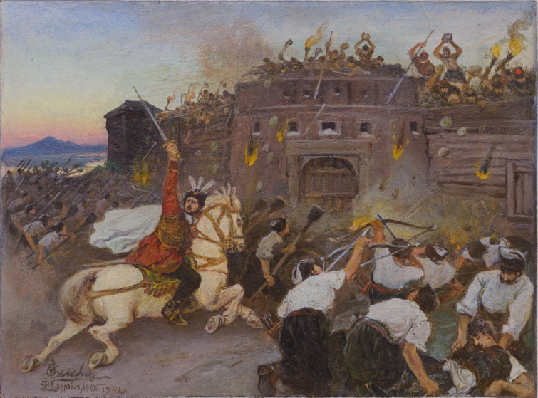
Енеїда

Slide 19
Який замок зображено на купюрі номіналом 200 грн.?
1. Мукачевський 3. Хотинський
2. Кам'янець-Подільський 4. Луцький

Slide 20
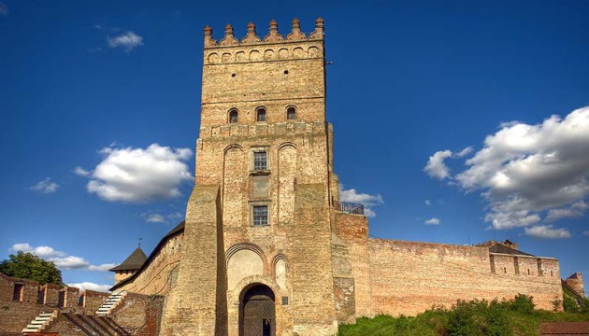
Луцький

Slide 21
Слово тюркського походження, що мало два значення. Це і центральна внутрішня частина фортифікаційної системи Запорозької Січі, і уряд запорозької Січі, до складу якого входила козацька старшина.
1. Курінь 3. Рій
2. Слобода 4. Кіш

Slide 22
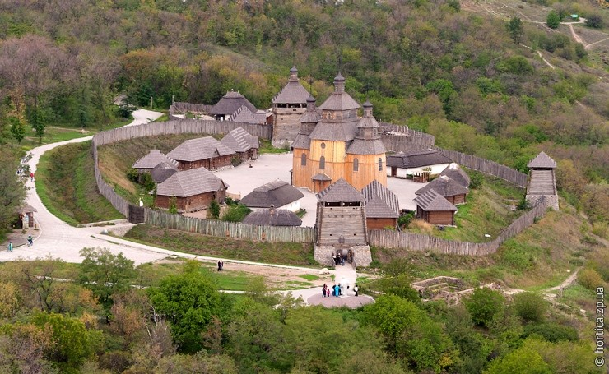
Курінь

Slide 23
За наказом цієї цариці у 1775 році була ліквідована Запорозька Січ
1. Катерина ІІ 3. Анна Іоанівна
2. Єлизавета Петрівна 4. Софія

Slide 24
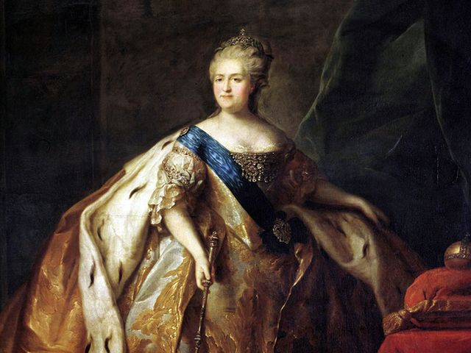
Катерина ІІ

Slide 25
Який гетьман керував Визвольною війною 1648-1657 рр.?
1. І.Мазепа 3. Д.Апостол
2. Б.Хмельницький 4. Б.Вишневецький

Slide 26
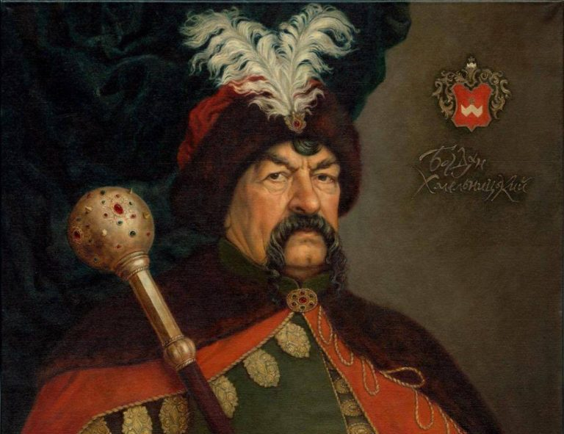
Богдан Хмельницький

Slide 27
Кому з українських гетьманів була присвячена поема Т.Шевченка «Заступила чорна хмара...»?
1. І.Виговському 3. П.Дорошенку
2. І.Мазепі 4. П.Орлику

Slide 28
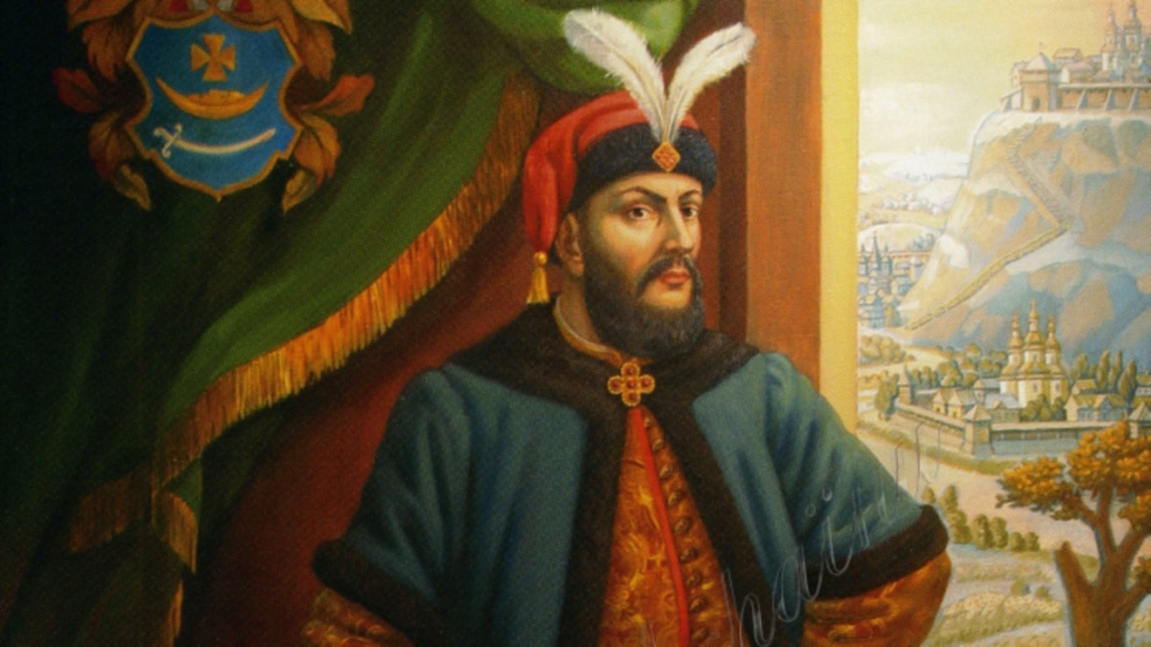
Петро Дорошенко

Slide 29
Що зображувалось на прапорах Січі?
1. Степ та козака
2. Гетьманів та старшин
3. Січі та інші козацькі укріплення
4. Образ Богородиці або Спасителя

Slide 30
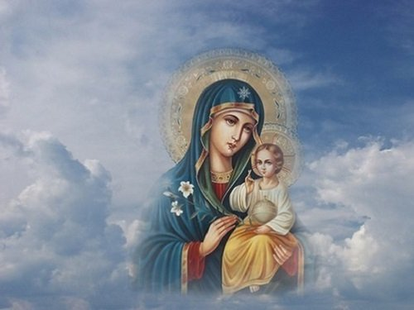
Образ Богородиці або Спасителя

Slide 31
Яку річ цінували на Січі нарівні з гострою шаблею і добрим конем?
1. Кресало 3. Люлька
2. Бандура 4. Срібна монета

Slide 32
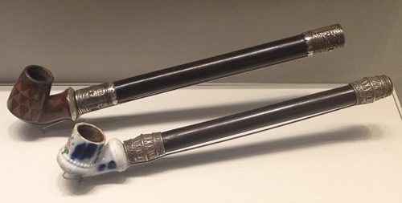
Люлька

Slide 33
«Козак Мамай» - українська народна картина у традиційну композицію якої вкладався глибокий символічний зміст. Наприклад, дуб на картині – символ богатирської сили і мужності, бандура – пісенність українського народу, люлька – ознака молодецтва та єдина розвага серед степової самоти, а який образ символізує кінь?
1. Дружба і відданість 3. Воля
2. Козацька доблесть 4. Мудрість

Slide 34
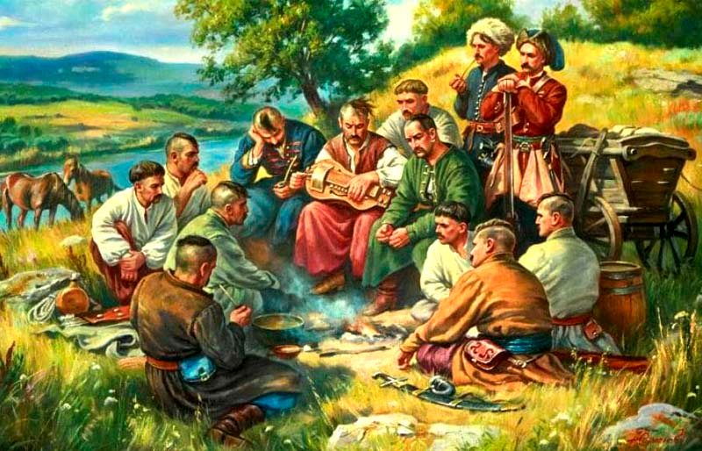
Дружба і відданість

